Slide 1
혈압추정

Slide 2
1. 데이터 확보
ABP 데이터 누락으로 인해 초기 데이터 폐기
vitalDB를 통해 PPG,ECG,ABP 데이터 2,269개 확보
Annotation(csv) 파일에 근거해 유효 세그먼트 추출
(PPG=1 & ECG=1)

Slide 3
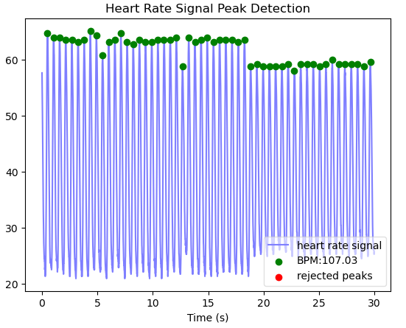
2. PEAK 추출
-> heartpy 라이브러리의
Pan-Tompkins 알고리즘 사용

Slide 4
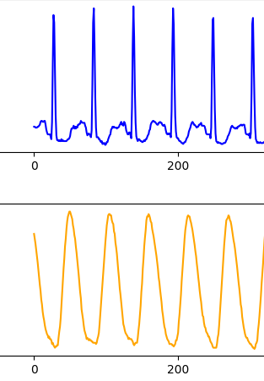
3. Peak간 대응 쌍 구성
4
-> ECG의 R-R 간격을 기준으로
각 구간 내 존재 하는 PPG peak 매핑
(ECG와 PPG 간의 beat-level 대응관계 구성)
3
3
4

Slide 5
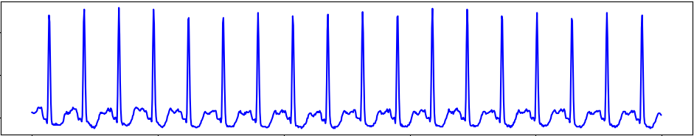
4. PPG-ECG 간 correlation 계산
고정 ECG (0~6000)
0~6000
1~6001
Corr 계산
200~6200
PPG
후보 구간
최대 correlation 값 > 0.96
-> list에 stack

Slide 6
4. PPG-ECG 간 correlation 계산
고정 ECG (1000~7000)
1000~7000
1001~7001
Corr 계산
1200~7200
※ ABP: List에 추가된 PPG와 동일 구간 stack

Slide 7
5. 데이터 통합
ECG
PPG
Case1.npy
shape (seg, channel, D·P in seg)
ABP

Slide 8
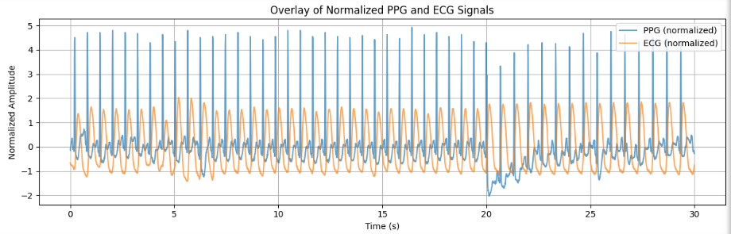
6. 시각화

Slide 9
7. 향후 계획
ECG의 R-peak <-> PPG의 peak/foot 간의
시간차를 통해 PAT 산출
산출된 PAT값은 beat 단위로 PAT sequence로 구성
(feature, input data)
Transformer 아키텍처를 이용한 모델 구축 및
추가적인 feature 값 탐색

Slide 10
8. 참조 논문
Complementary Photoplethysmogram Synthesis From Electrocardiogram Using Generative Adversarial Network (2021)
End-to-End Blood Pressure Prediction via Fully Convolutional Networks (2019)
Enhanced Blood Pressure Estimation based on PPG and ECG Signals (2024)

